Slide 1
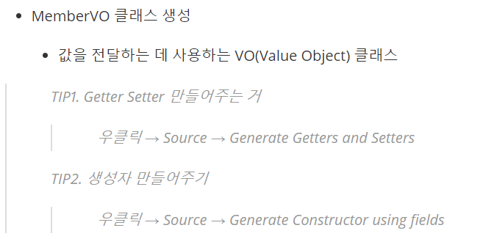
비즈니스로직

Slide 2
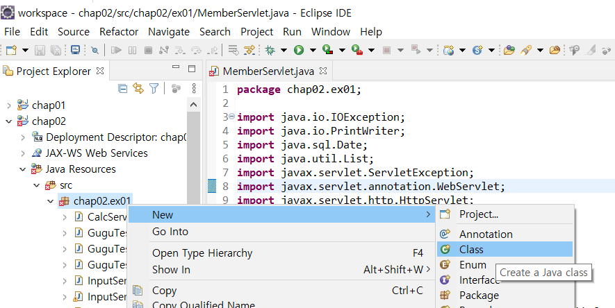
비즈니스로직

Slide 3
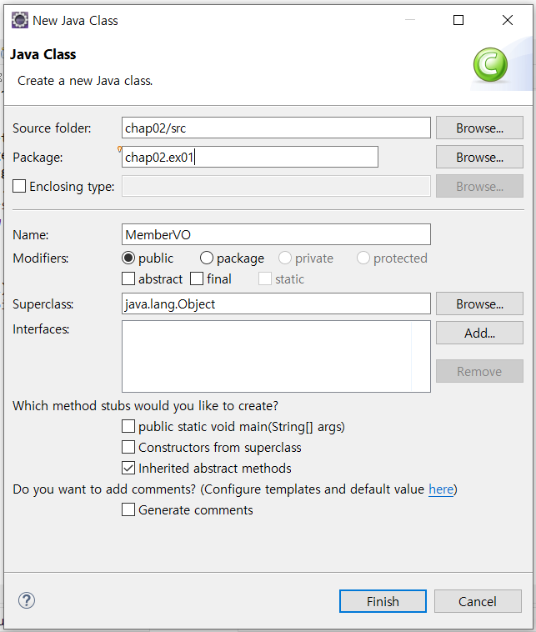
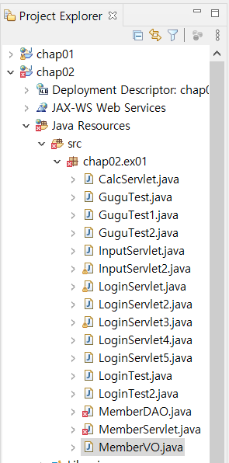
비즈니스로직

Slide 4
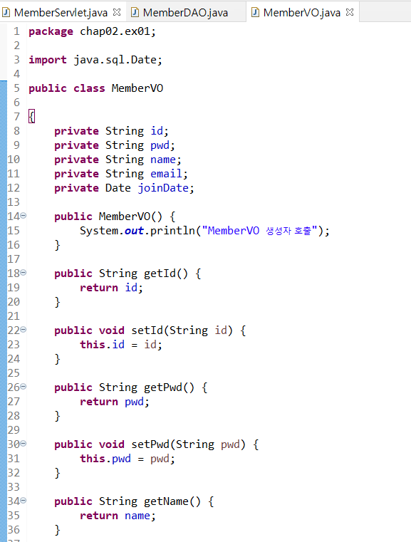
비즈니스로직

Slide 5
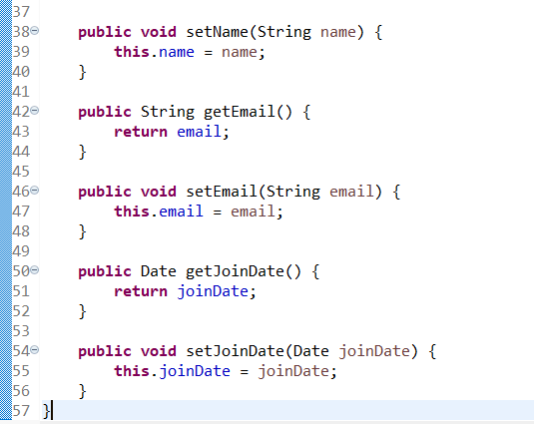
비즈니스로직

Slide 6
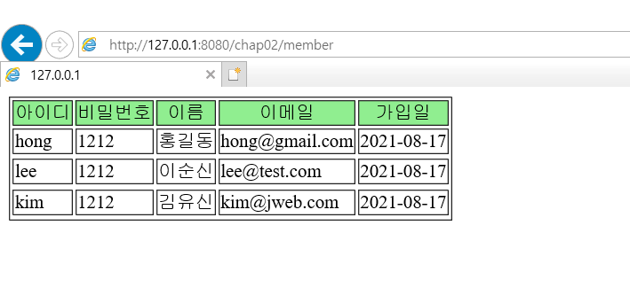
비즈니스로직

Slide 7
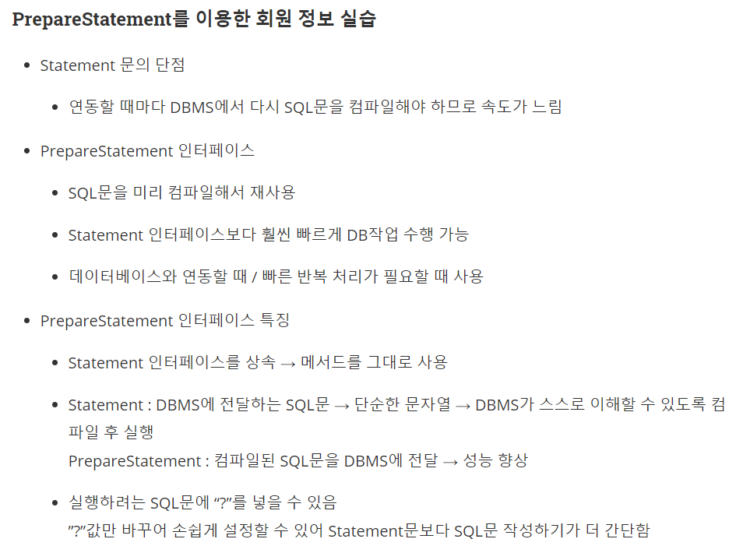
비즈니스로직

Slide 8
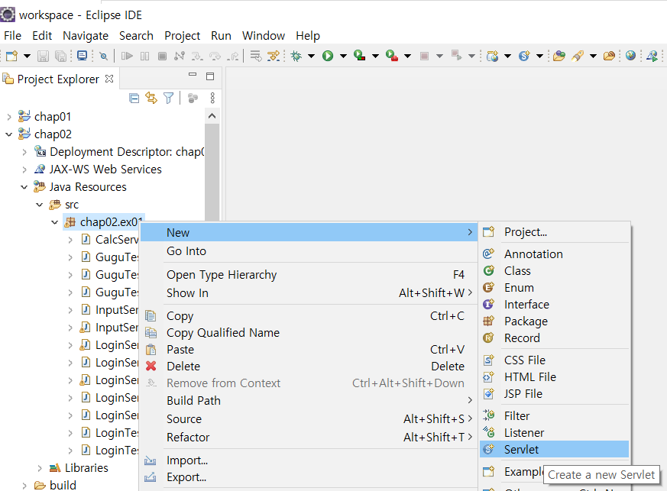
비즈니스로직

Slide 9
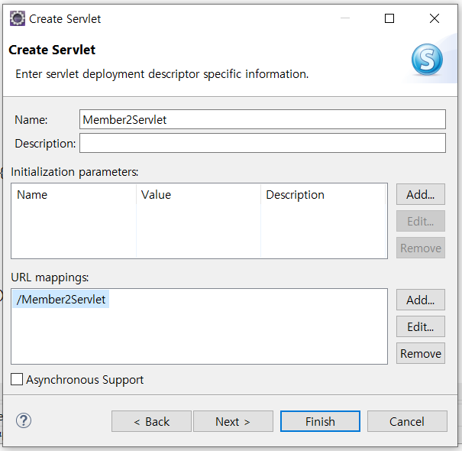
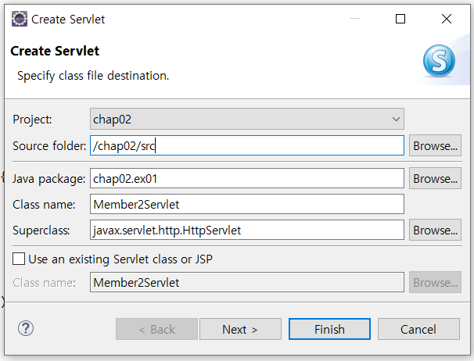
비즈니스로직

Slide 10
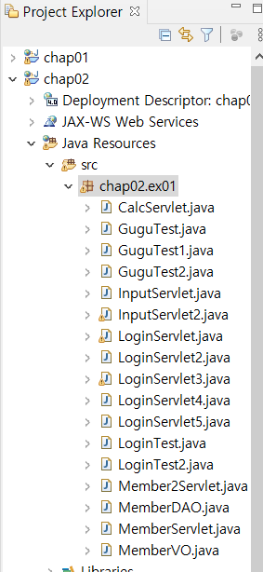
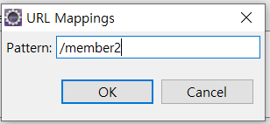
비즈니스로직

Slide 11
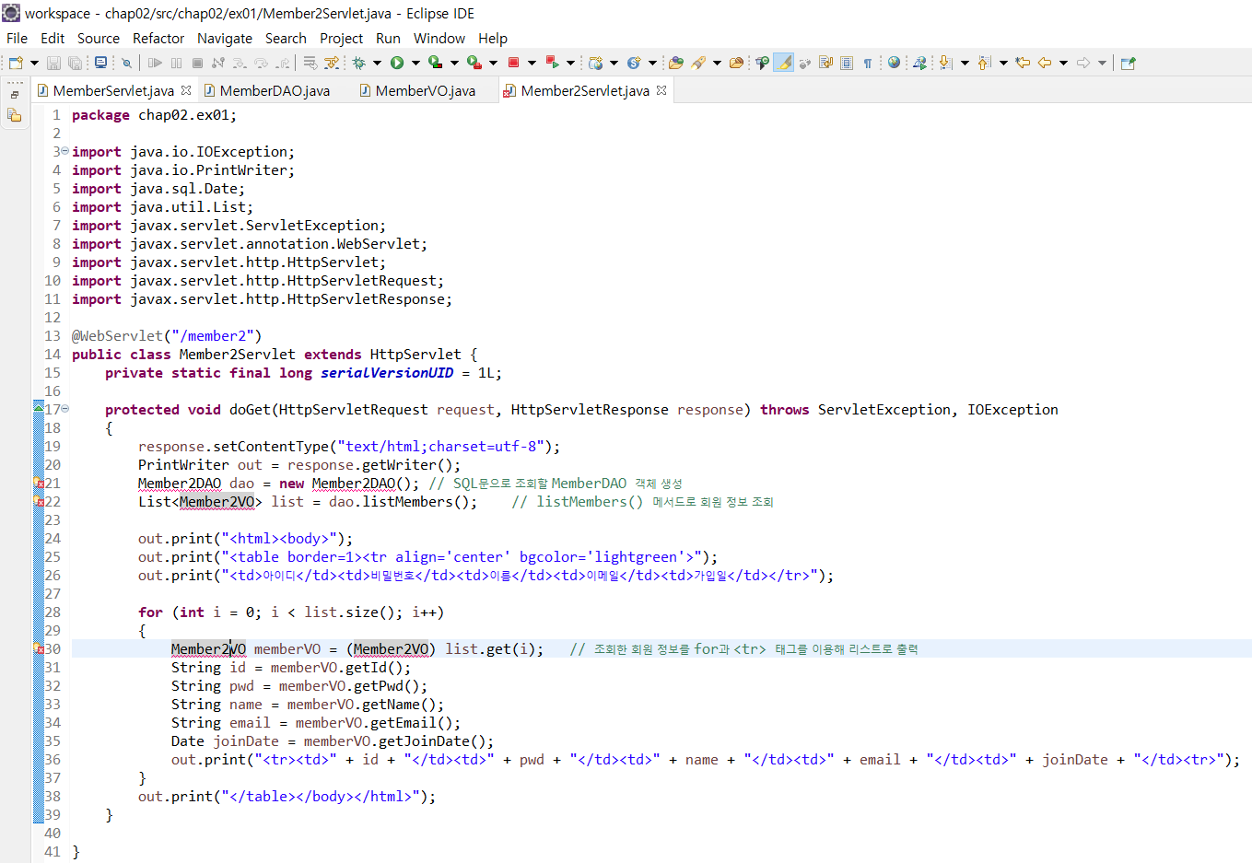
비즈니스로직

Slide 12
비즈니스로직

Slide 13
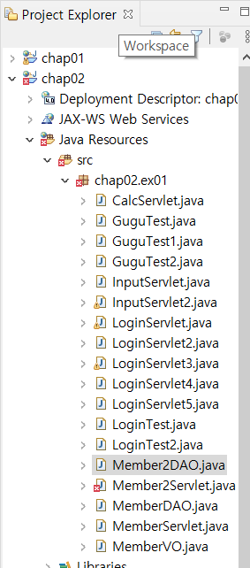

비즈니스로직

Slide 14
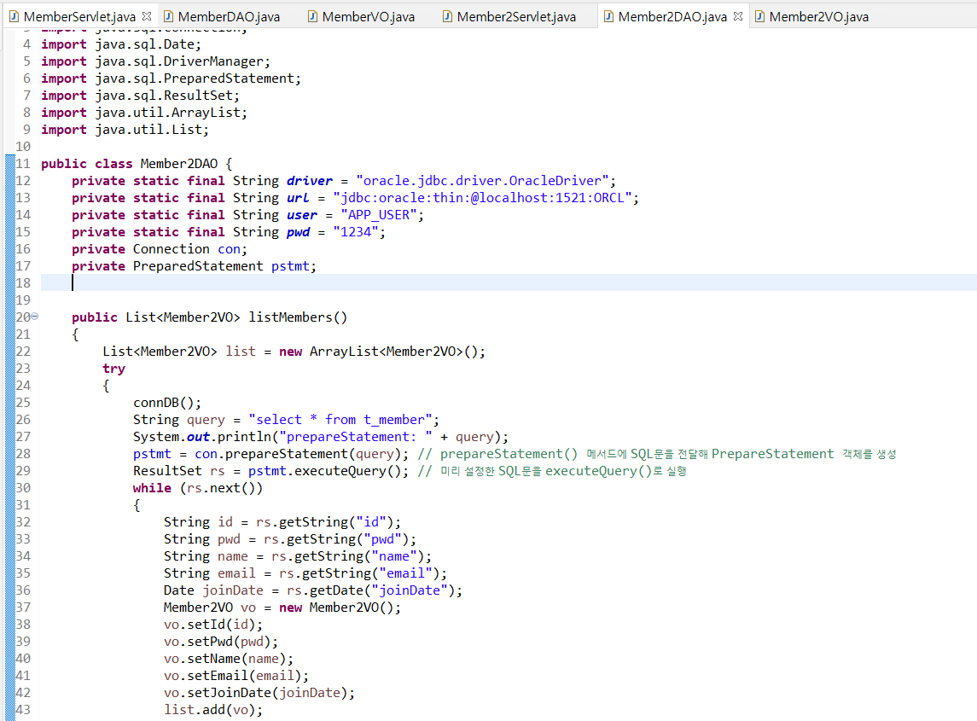
비즈니스로직

Slide 15
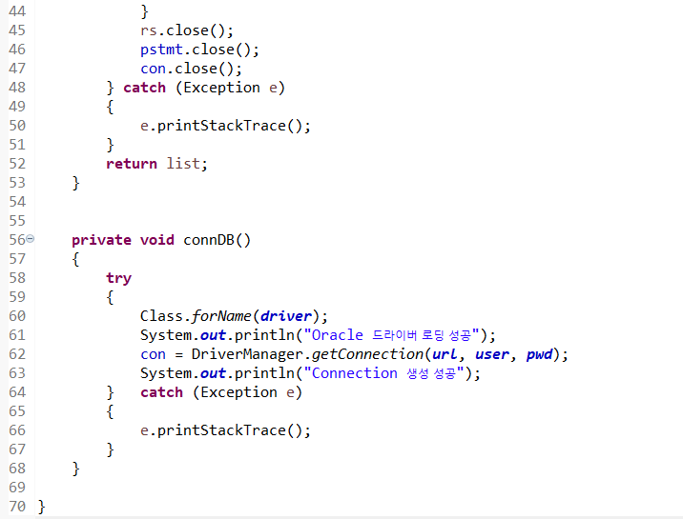
비즈니스로직

Slide 16
비즈니스로직

Slide 17
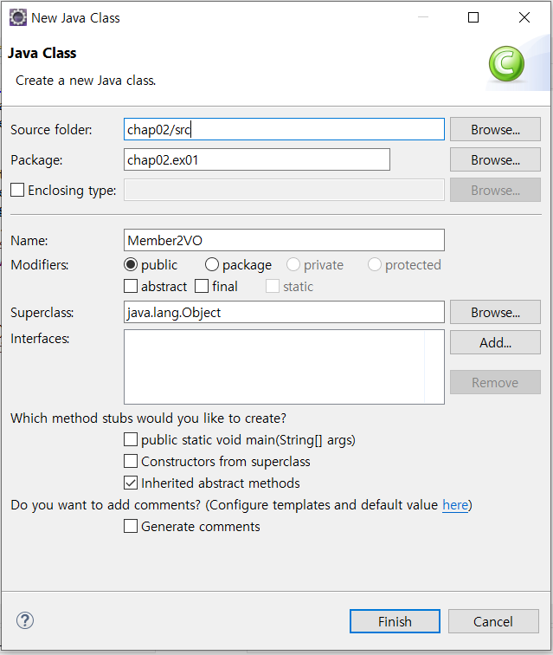
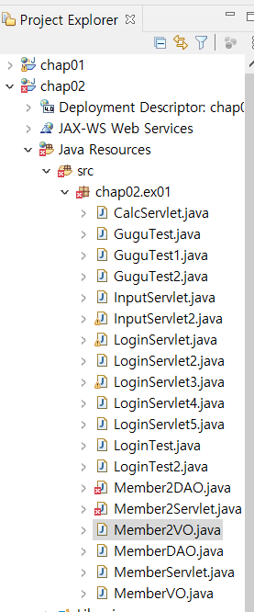
비즈니스로직

Slide 18
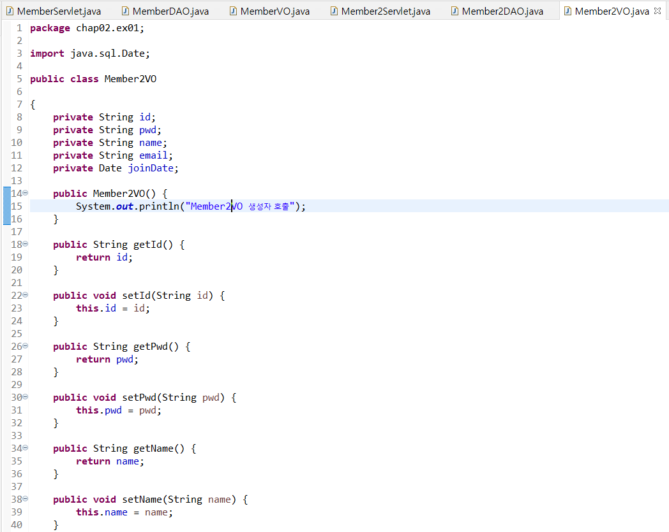
비즈니스로직

Slide 19
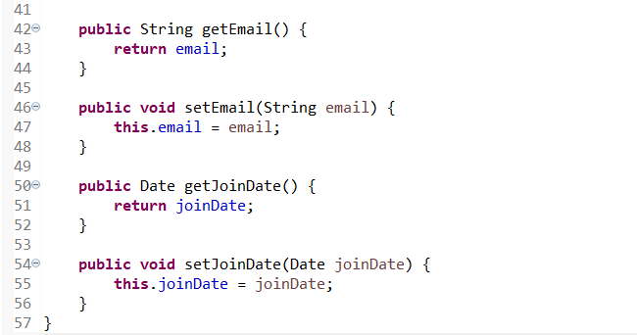
비즈니스로직

Slide 20
비즈니스 로직 처리하기

Slide 21
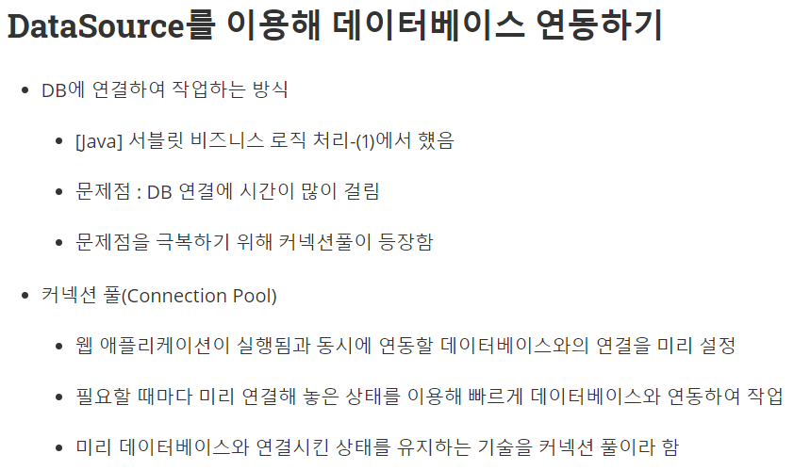
DB 연동

Slide 22
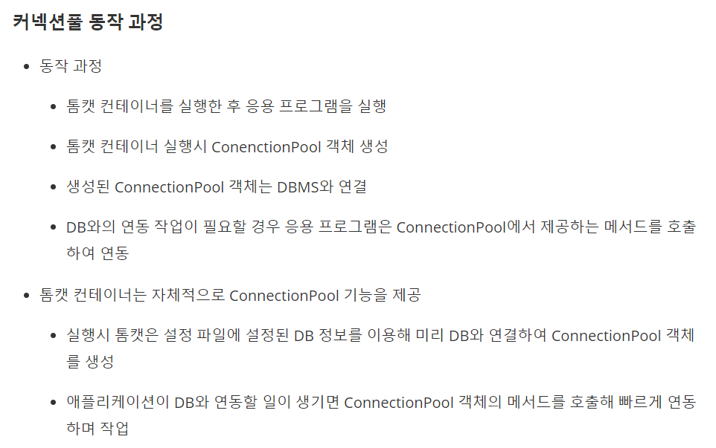
DB 연동

Slide 23
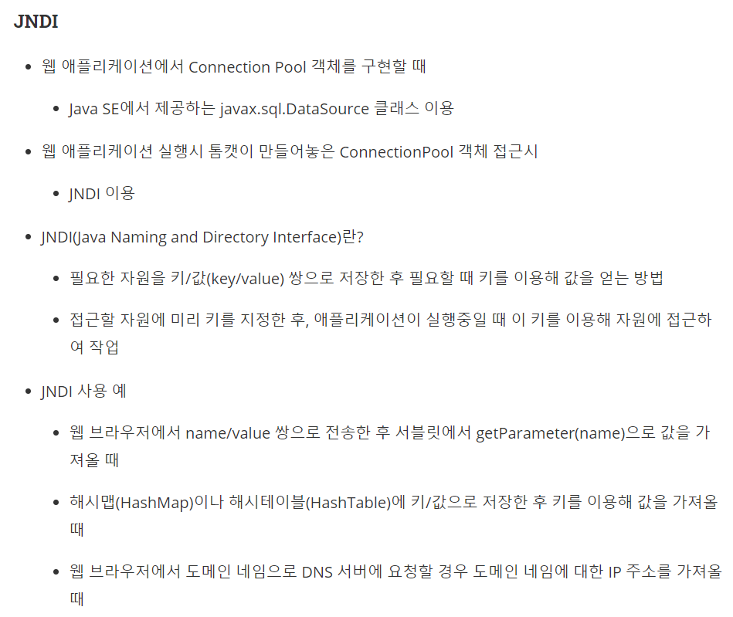
DB 연동

Slide 24
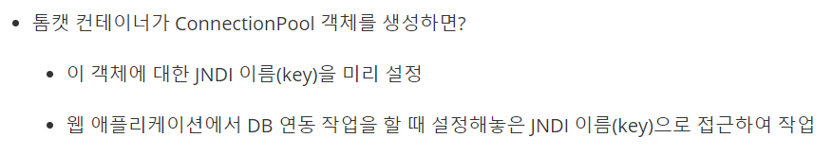
DB 연동

Slide 25
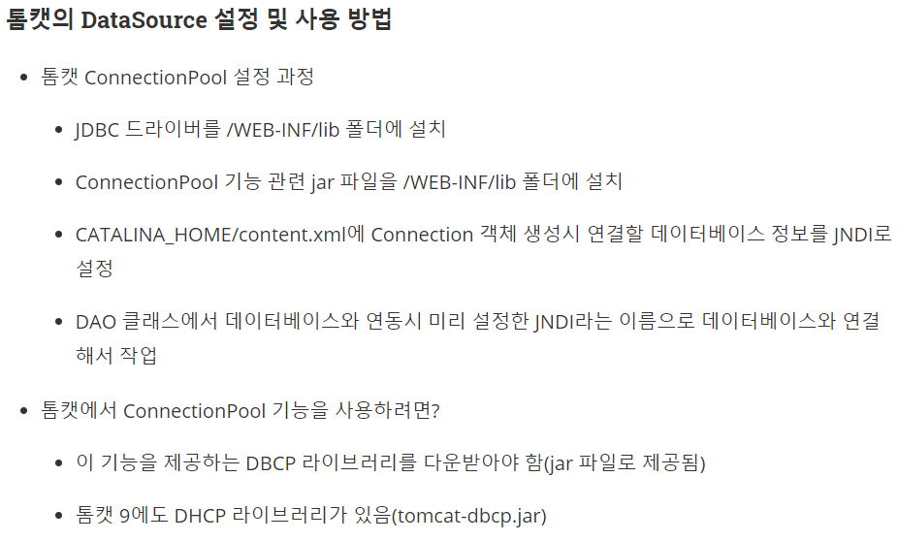
DB 연동

Slide 26
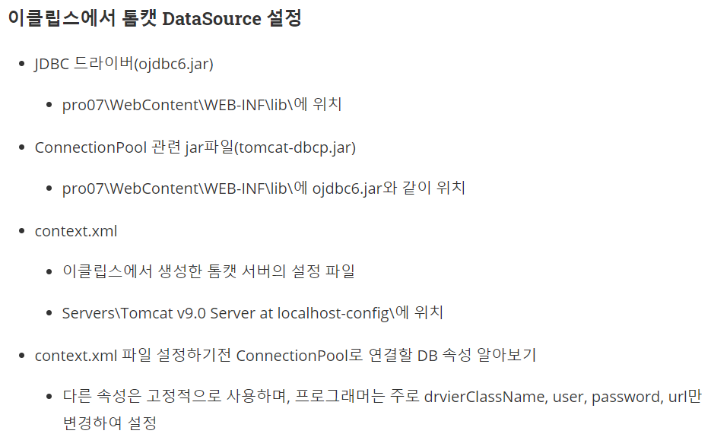
DB 연동

Slide 27
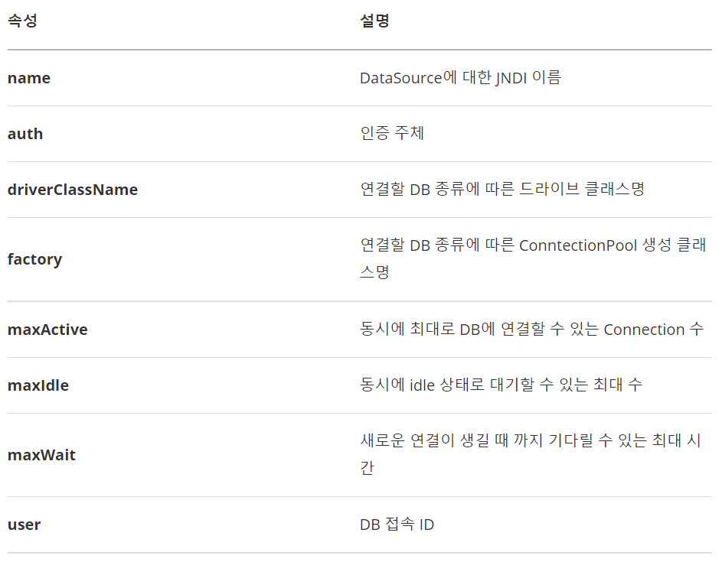
DB 연동

Slide 28
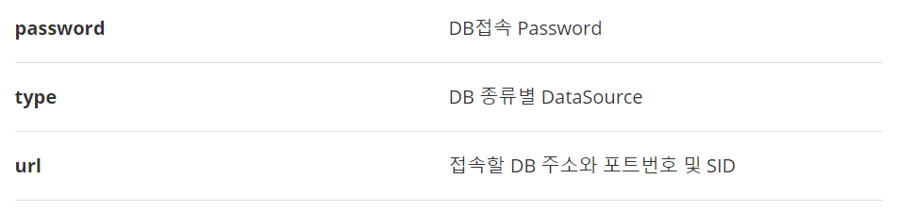
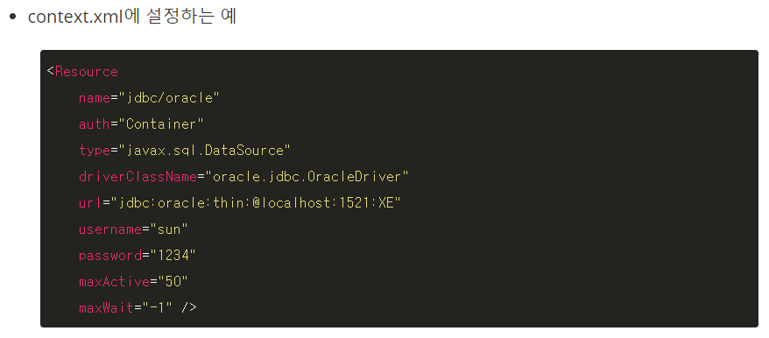
DB 연동

Slide 29
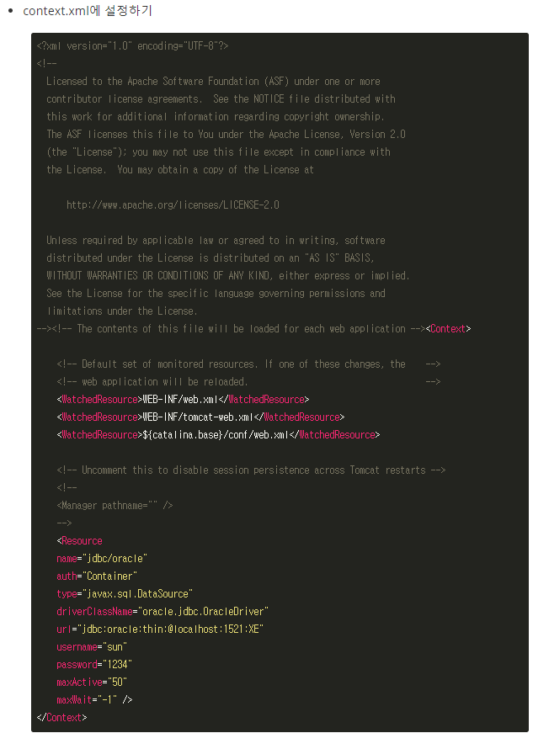
DB 연동

Slide 30
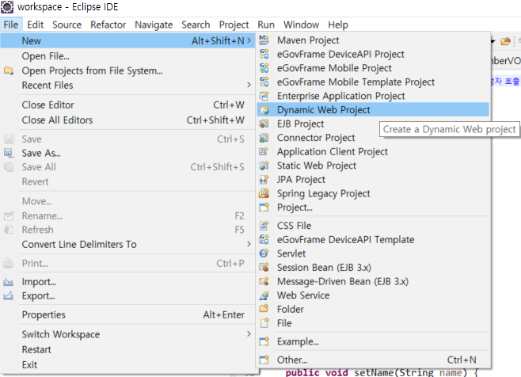
DB 연동

Slide 31
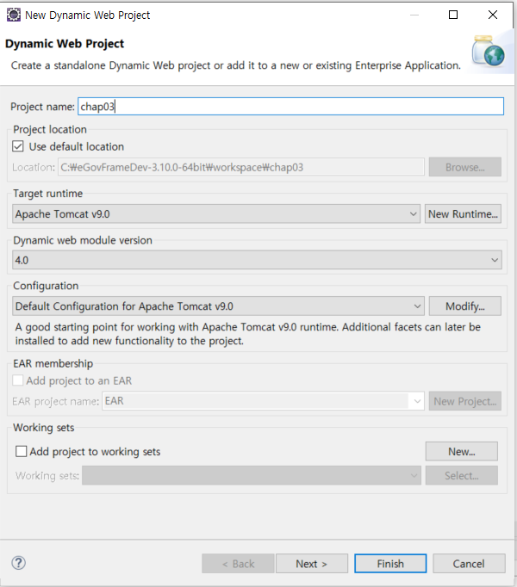
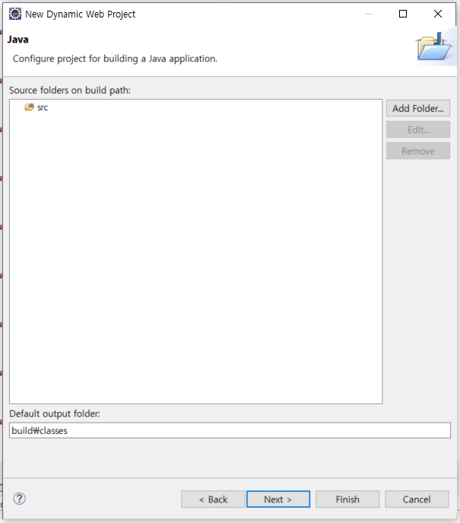
DB 연동

Slide 32
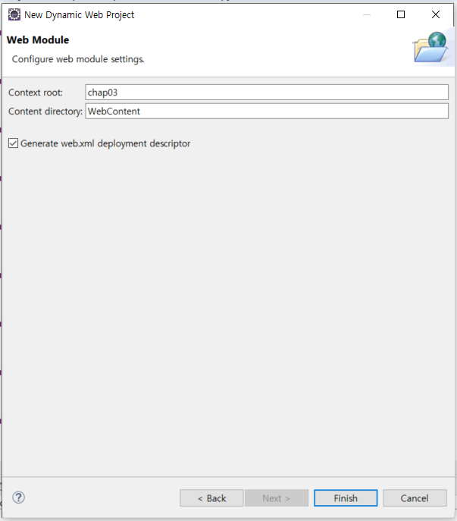
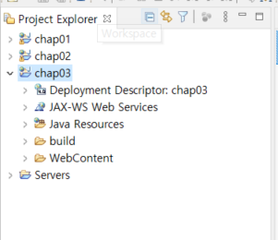
DB 연동

Slide 33
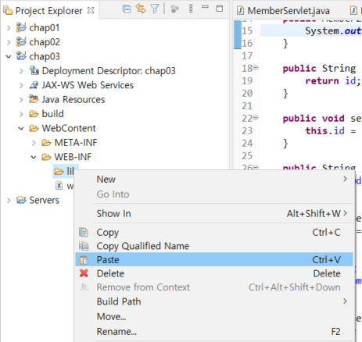
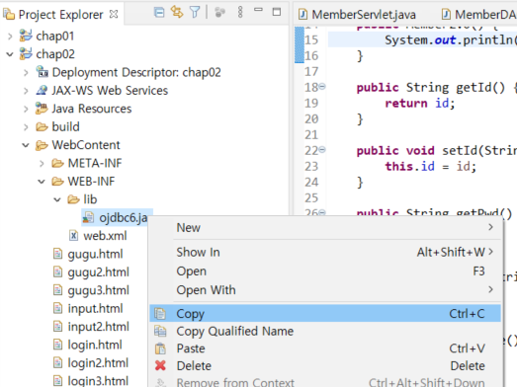
DB 연동

Slide 34
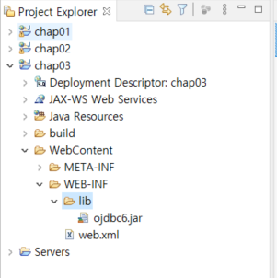
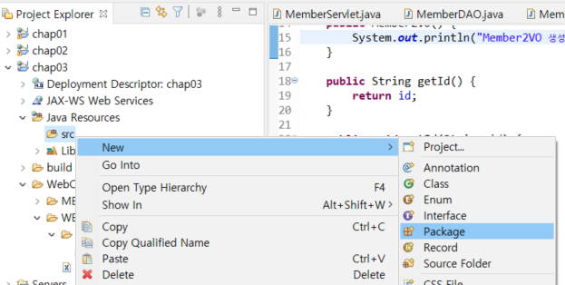
DB 연동

Slide 35
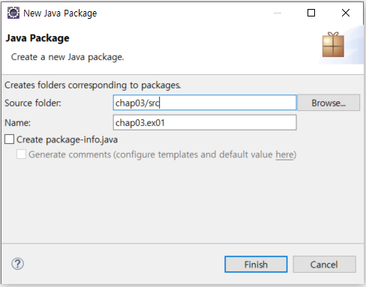
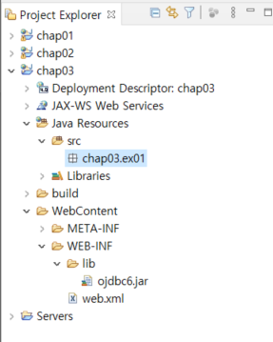
DB 연동

Slide 36
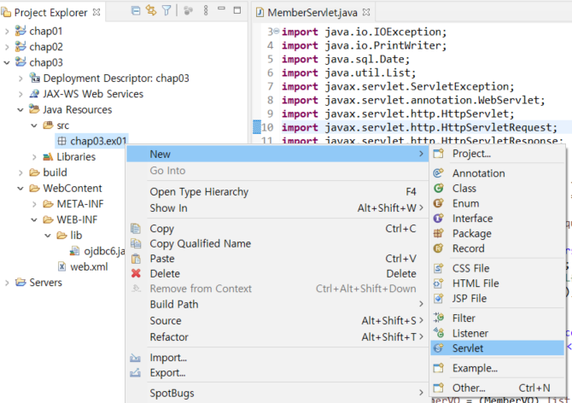

DB 연동

Slide 37
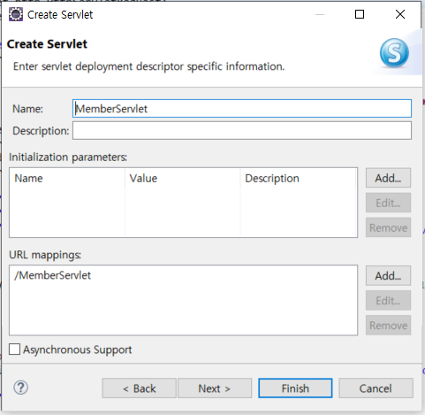
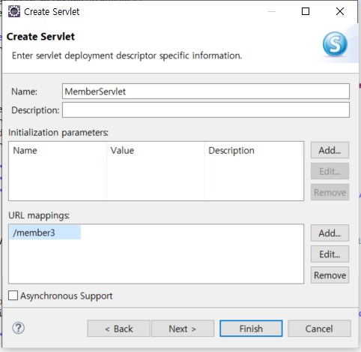
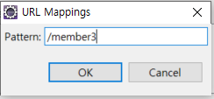
DB 연동

Slide 38
DB 연동

Slide 39
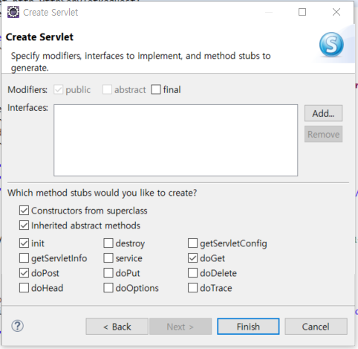
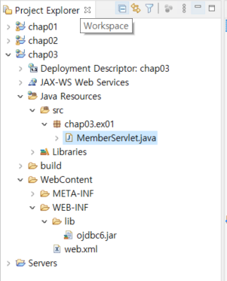
DB 연동

Slide 40
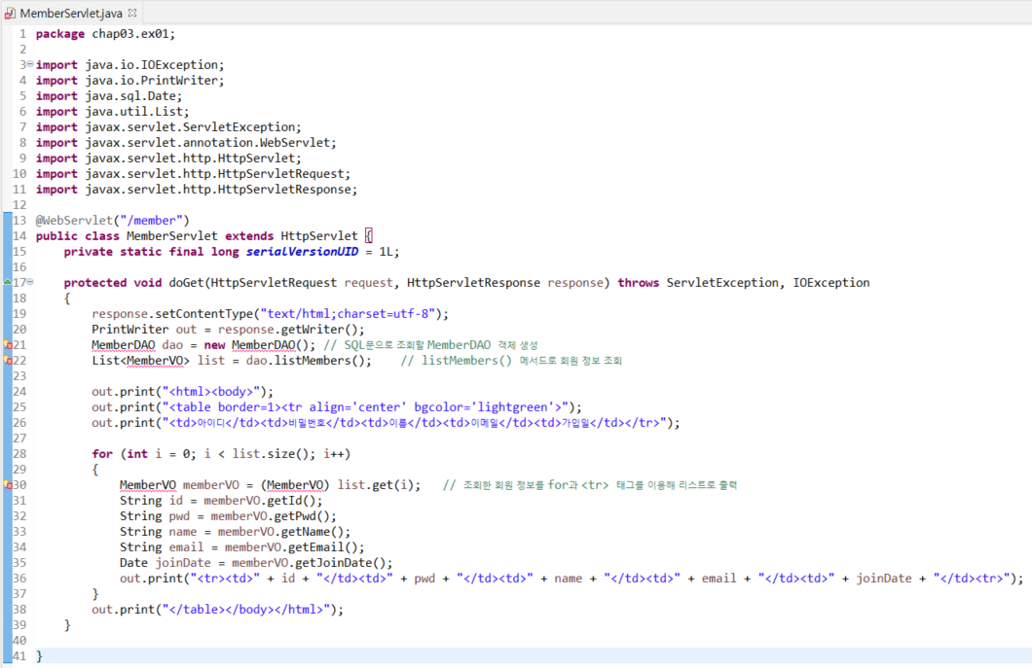
DB 연동

Slide 41
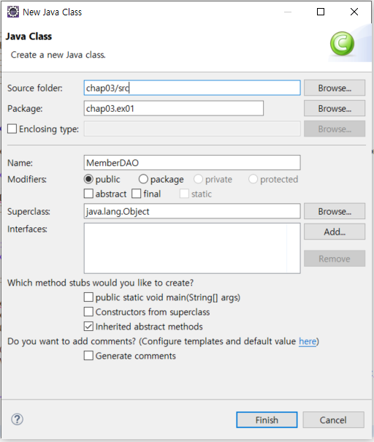

DB 연동

Slide 42

DB 연동

Slide 43

DB 연동

Slide 44

DB 연동

Slide 45

DB 연동

Slide 46


DB 연동

Slide 47



DB 연동

Slide 48

DB 연동

Slide 49


DB 연동

Slide 50


DB 연동

Slide 51


DB 연동

Slide 52

DB 연동

Slide 53
비즈니스 로직 처리하기

Slide 54


DB 연동

Slide 55


DB 연동

Slide 56


DB 연동

Slide 57

DB 연동

Slide 58

DB 연동

Slide 59

DB 연동

Slide 60

DB 연동

Slide 61

DB 연동

Slide 62

DB 연동

Slide 63

DB 연동

Slide 64

DB 연동

Slide 65

DB 연동

Slide 66


DB 연동

Slide 67

DB 연동

Slide 68

DB 연동

Slide 69


DB 연동

Slide 70


DB 연동

Slide 71
JSP 동작 원리

Slide 72

실습1

Slide 73


실습1

Slide 74


실습1

Slide 75

실습1

Slide 76


실습1

Slide 77

실습1

Slide 78


실습1

Slide 79

실습1

Slide 80

실습1

Slide 81


실습1

Slide 82

실습1

Slide 83


실습1
JSP 파일의 변환

Slide 84

실습1
JSP 파일의 동작단계

Slide 85

실습1

Slide 86

실습1
C:\eGovFrameDev-3.10.0-64bit\workspace\.metadata\.plugins\org.eclipse.wst.server.core\tmp0\work\Catalina\localhost\myapp\org\apache\jsp\chap01

Slide 87

실습1

Slide 88

실습1

Slide 89

실습1

Slide 90

실습1

Slide 91

실습1

Slide 92
JSP 기본

Slide 93


기초강좌_1

Slide 94

기초강좌_1

Slide 95

기초강좌_1

Slide 96

기초강좌_1

Slide 97

기초강좌_1

Slide 98

기초강좌_1

Slide 99

기초강좌_1

Slide 100

기초강좌_1

Slide 101

기초강좌_1

Slide 102

기초강좌_1

Slide 103

기초강좌_1

Slide 104

기초강좌_1

Slide 105

기초강좌_1

Slide 106

기초강좌_1

Slide 107

기초강좌_1

Slide 108
기초강좌_1
과제1 : for 문을 이용한 구구단 전체 출력 프로그램 만들기
과제2 : while문을 이용한 구구단 전체 출력 프로그램 만들기

Slide 109


기초강좌_1

Slide 110


기초강좌_1

Slide 111

기초강좌_1

Slide 112

기초강좌_1

Slide 113

기초강좌_1

Slide 114

기초강좌_1

Slide 115

기초강좌_1

Slide 116

기초강좌_1

Slide 117

기초강좌_1

Slide 118

기초강좌_1

Slide 119

기초강좌_1

Slide 120

기초강좌_1

Slide 121


기초강좌_1

Slide 122


기초강좌_1

Slide 123

기초강좌_1

Slide 124

기초강좌_1

Slide 125

기초강좌_1

Slide 126


기초강좌_1

Slide 127


기초강좌_1

Slide 128

기초강좌_1

Slide 129

기초강좌_1

Slide 130

기초강좌_1

Slide 131

기초강좌_1

